Slide 1

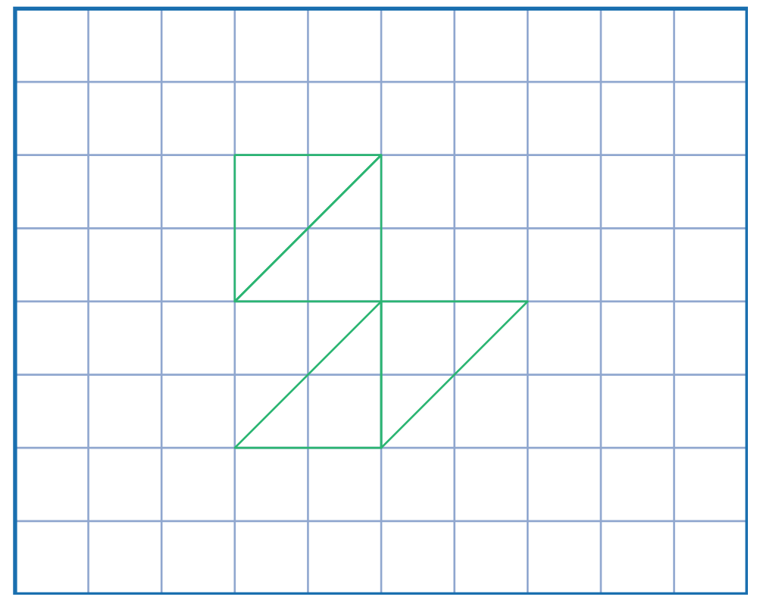
15 製作軸對稱平面圖形
6. 下圖由4個大小相同的等腰直角三角形組成，加畫一個大小相同的
等腰直角三角形，使整個圖形成為軸對稱圖形，並畫出所有對稱軸。
應試技巧
軸對稱圖形
嘗試在不同的位置畫三角形，
直至得到軸對稱圖形。
非軸對稱圖形
非軸對稱圖形

